Slide 2
Devo ser capaz de
Distinguir interações intraespecíficas de interações interespecíficas e explicitar diferentes tipos de relações bióticas.
Aprendizagens Essenciais

Slide 3
Interações entre os seres vivos num ecossistema
Na natureza existe uma constante interação entre os seres vivos e os fatores abióticos e entre os seres vivos entre si, estas interações designam-se por relações bióticas.
Intraespecíficas
Interespecíficas

Slide 4
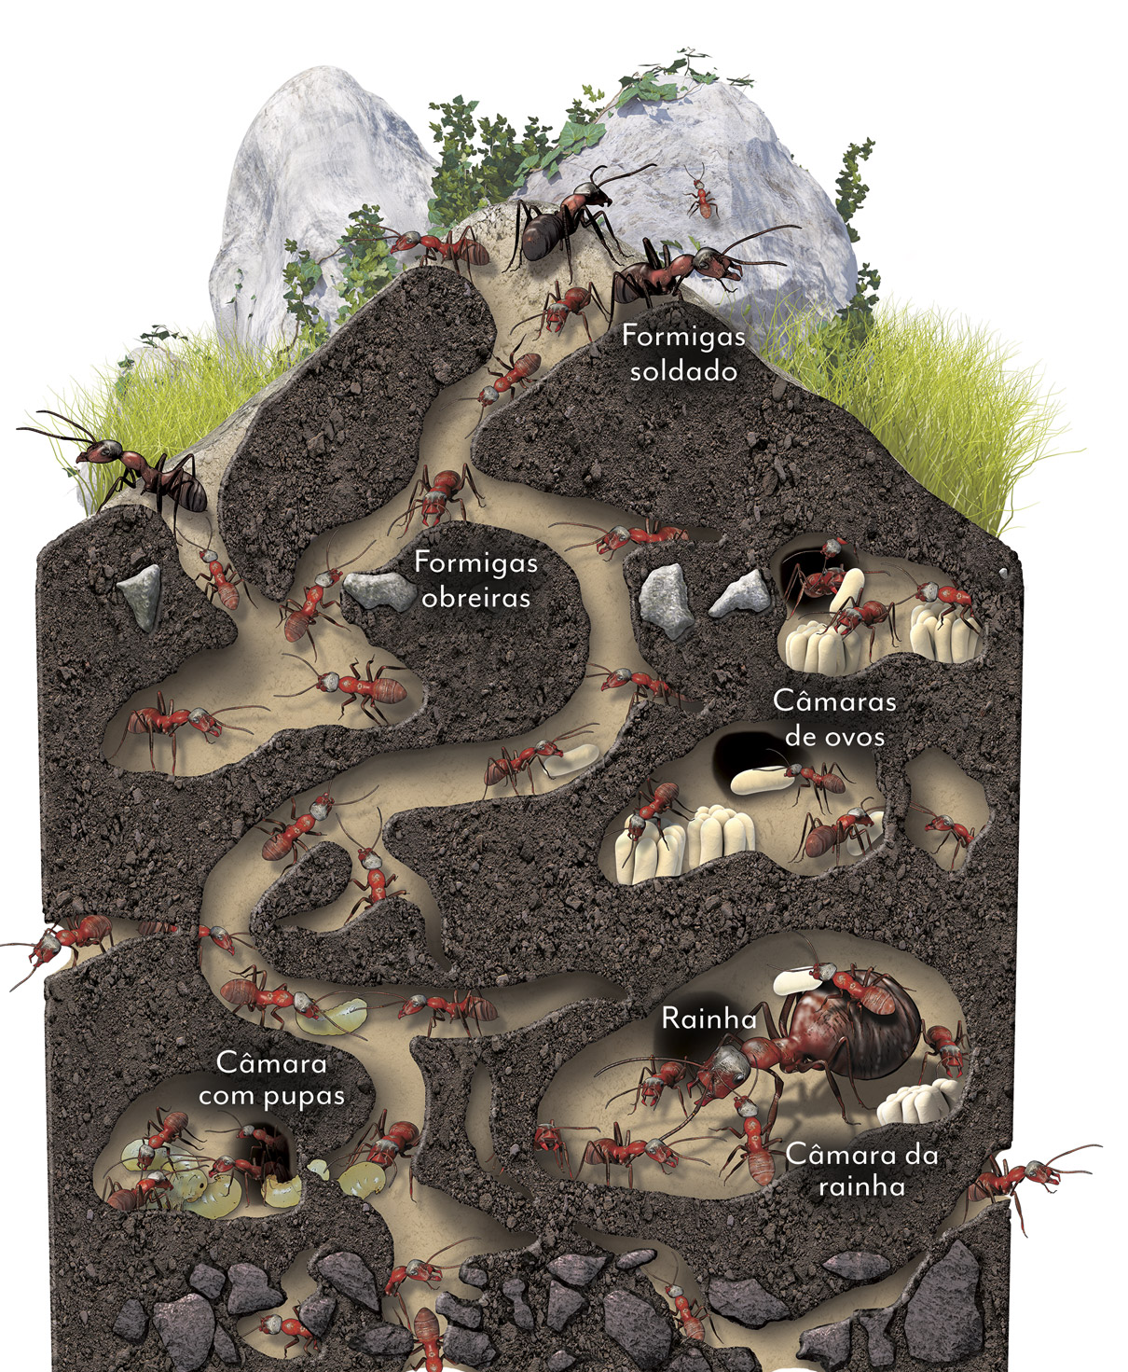
Relações intraespecíficas
Cooperação (+/+)
Existe benefício para todos os indivíduos associados.
Sociedade
Colónia
Grupos de indivíduos organizados hierarquicamente, nos quais ocorre divisão de tarefas.
Associação de indivíduos da mesma espécie nas quais existe um grau elevado de dependência entre si, num agrupamento não hierarquizado.

Slide 5
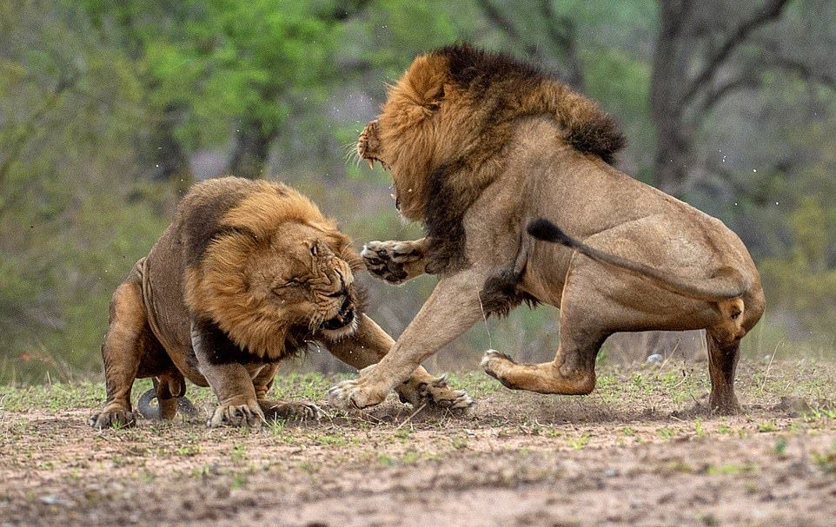
Relações intraespecíficas
Competição (-/-)
Concorrência entre indivíduos da mesma espécie, numa dada área geográfica, devido à disputa pelos recursos.
Existe prejuízo para todos os indivíduos envolvidos.

Slide 6
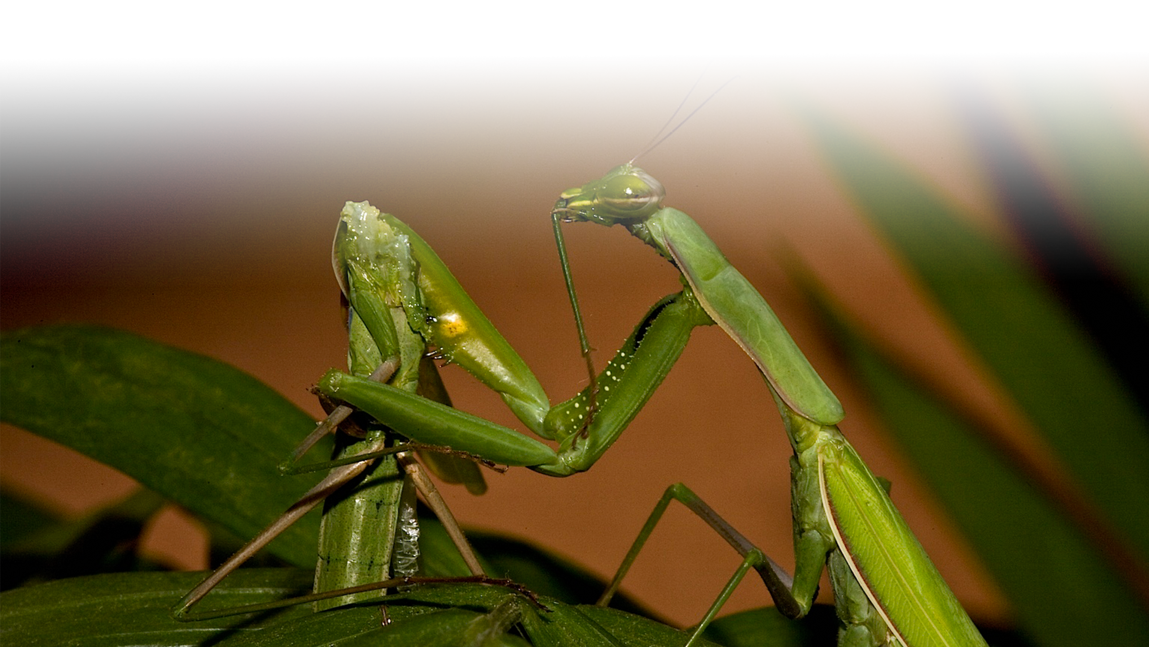
Relações intraespecíficas
Predação/Canibalismo (+/-)
Um ser vivo mata outro organismo para dele se alimentar.
Existe benefício para um indivíduo e prejudicial para o outro indivíduo.

Slide 7
Relações intraespecíficas
Tipo de relação
Exemplos de Interações
Resultado da interação
Indivíduo A
Indivíduo B
Cooperação
Benefício para ambos os indivíduos
+
+
Competição
Prejudicial para ambos os indivíduos
-
-
Predação
(canibalismo)
Benefício para um indivíduo e prejudicial para o outro individuo
+
-

Slide 8
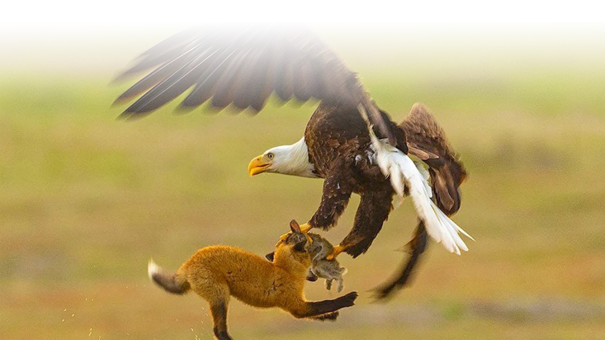
Relações interespecíficas
Competição (-/-)
Dois organismos de espécies diferentes competem por um dado recurso e ambos saem prejudicados, dado que têm que dividir o recurso entre si.

Slide 9
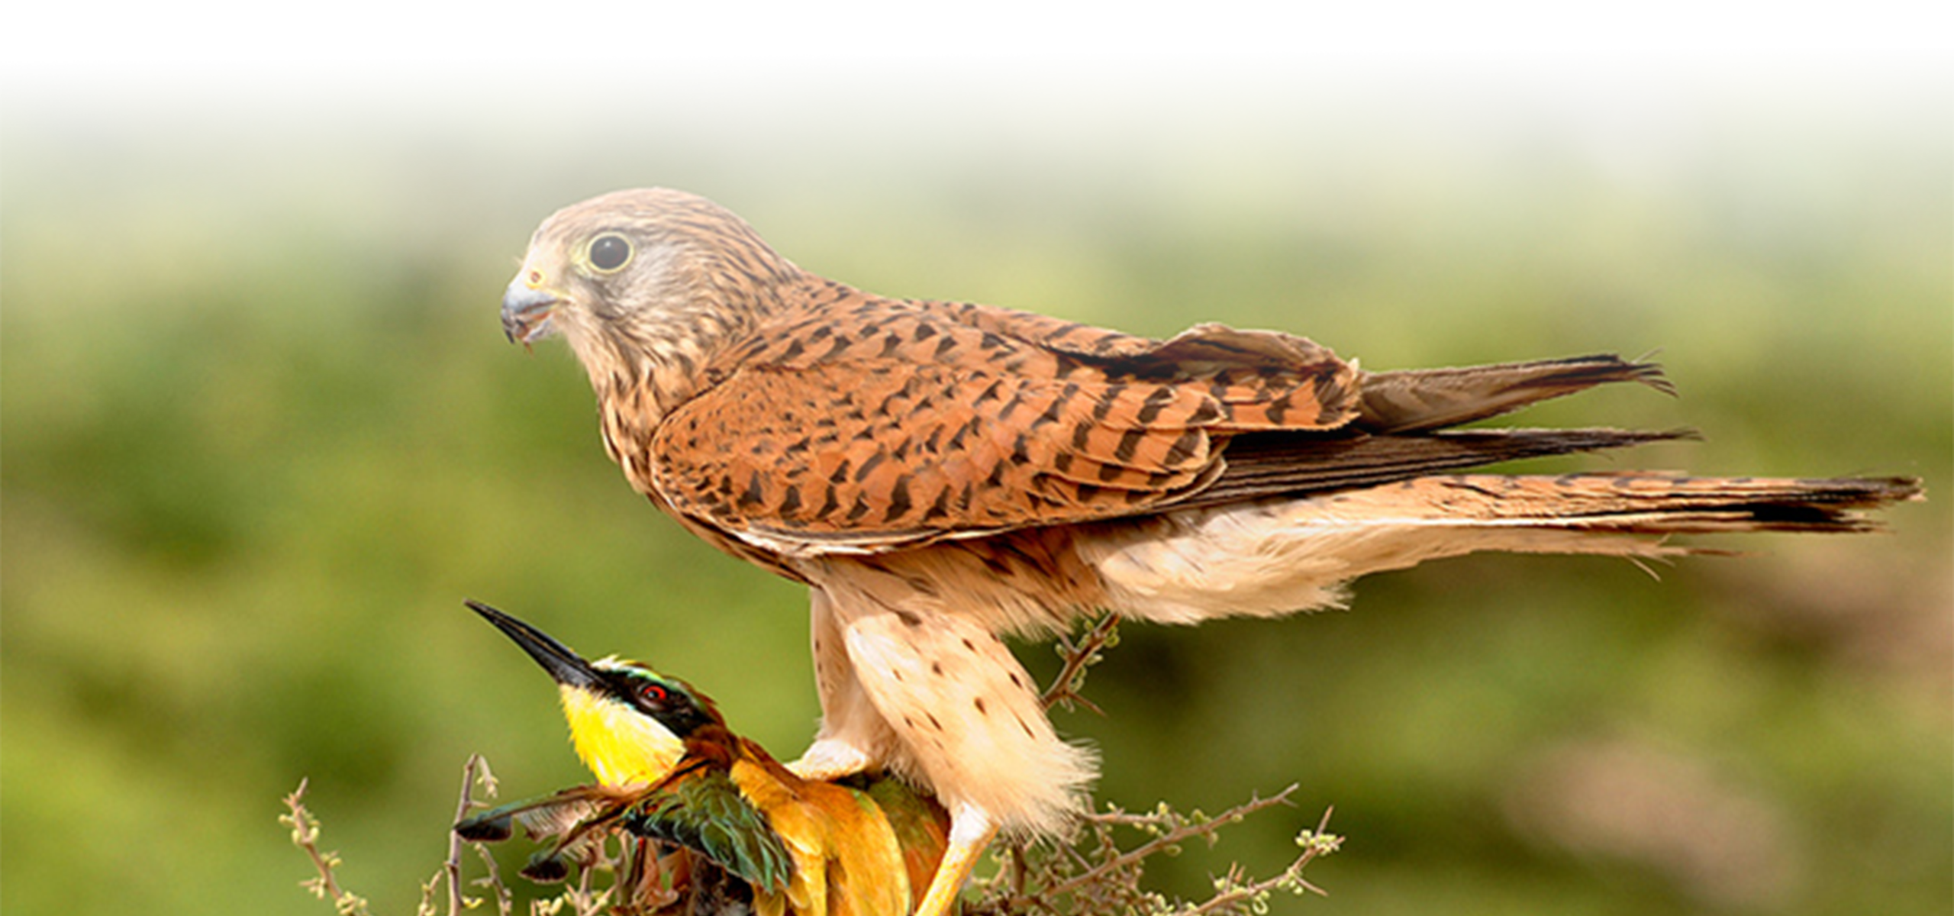
Relações interespecíficas
Predação (+/-)
Relação em que um ser vivo mata outro organismo para dele se alimentar.
No decorrer desta interação, os predadores saem beneficiados e as presas são prejudicadas.

Slide 10
Relações interespecíficas
Predação (+/-)
Características que facilitam a caça ou a sobrevivência dos seres vivos:
Garras desenvolvidas,
mandíbulas fortes, dentes fortes e bicos fortes e encurvados
Cascos duros, visão periférica, grande velocidade e espinhos
Os predadores apresentam estas características que lhes facilitam a caça.
As presas apresentam estas características que lhes facilitam a sobrevivência.

Slide 11
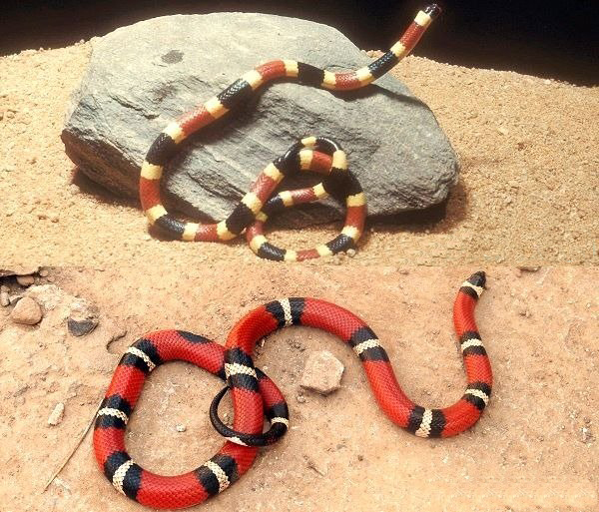
Relações interespecíficas
Predação (+/-)
Características que facilitam a caça ou a sobrevivência dos seres vivos:
Camuflagem
Mimetismo
Presas ou predadores adquirem aspetos semelhantes aos da natureza que os envolve de modo a poderem passar despercebidos.
Semelhante à camuflagem, mas em vez de se assemelharem ao meio, os animais tentam assemelhar-se a outros seres vivos.

Slide 12
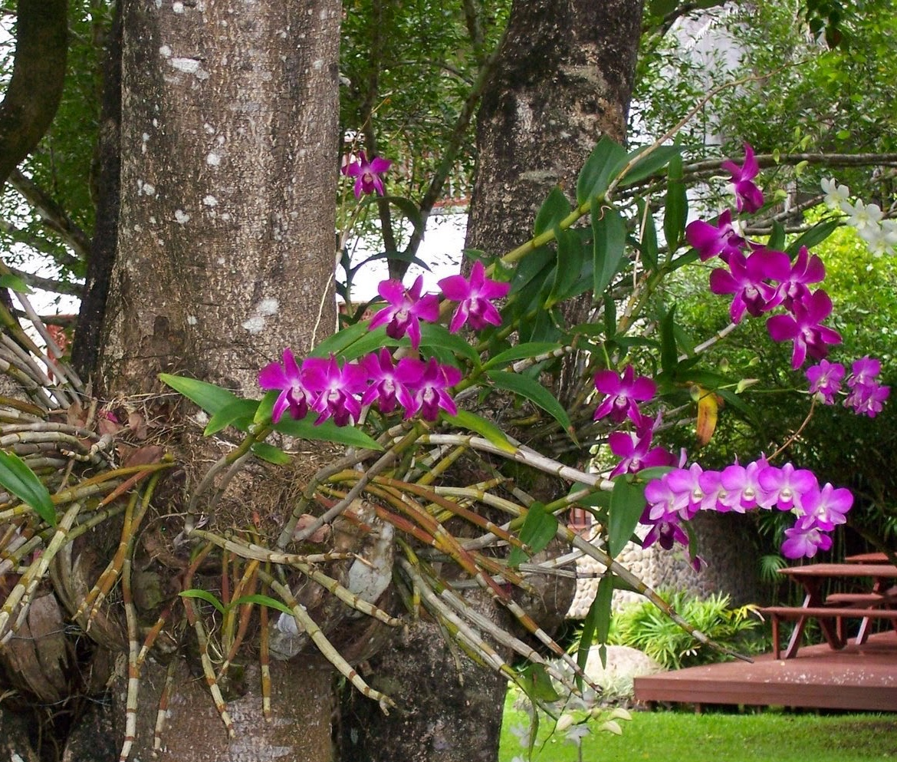
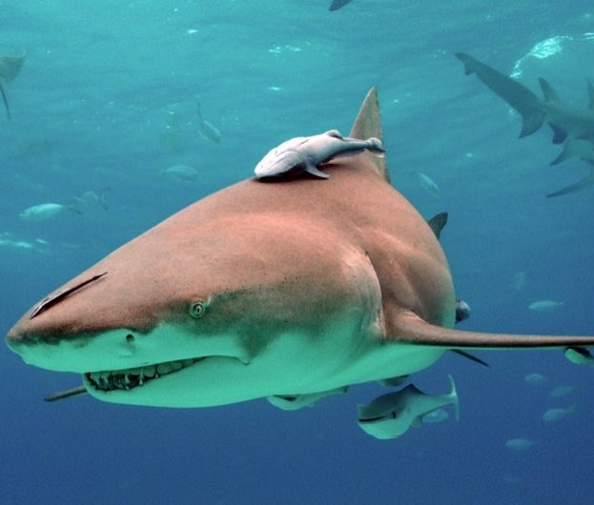
Relações interespecíficas
Comensalismo (+/0)
Relação em que uma das espécies beneficia da interação, o comensal, e a outra não é prejudicada nem beneficiada.

Slide 13
Relações interespecíficas
Mutualismo (+/+)
Relação biótica, individual ou populacional, benéfica para todos os indivíduos envolvidos, permitindo aumentar o crescimento e a sobrevivência de todos.
Mutualismo obrigatório
Mutualismo facultativo
Interação permanente e obrigatória entre os intervenientes na relação.
Interações de tipo mutualista não obrigatória.

Slide 14
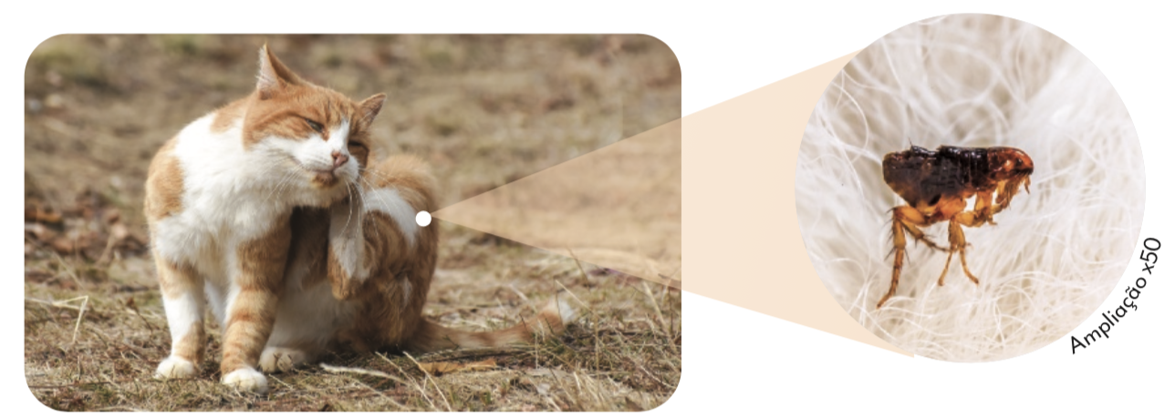
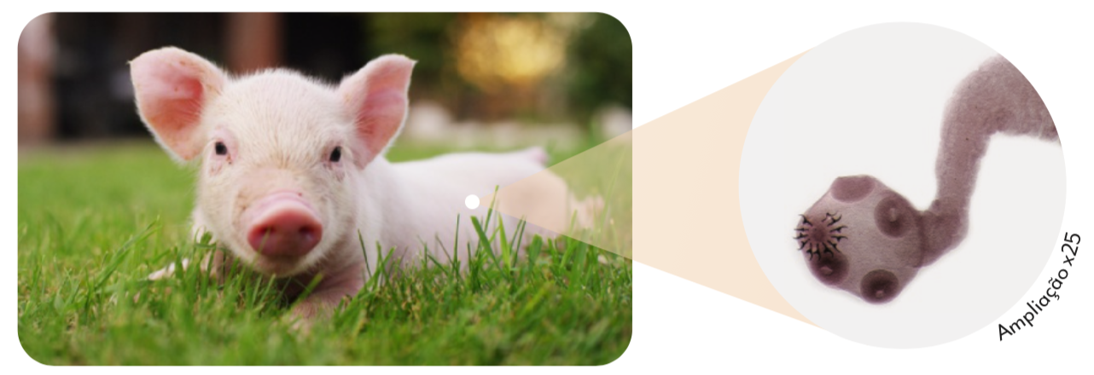
Relações interespecíficas
Parasitismo (+/-)
Relação entre dois organismos que vivem juntos em que um, o parasita, vive à custa do outro, o hospedeiro.
O parasita é beneficiado enquanto o hospedeiro é prejudicado.
Ectoparasitas
Vivem no exterior do corpo do hospedeiro.
Endoparasitas
Vivem no interior do corpo do hospedeiro.

Slide 15
Relações interespecíficas
Tipo de relação
Exemplos de Interações
Resultado da interação
Indivíduo A
Indivíduo B
Competição
-
-
Prejudicial para ambos os indivíduos
Predação
+
-
Benéfico para o predador e prejudicial para a presa
Comensalismo
Benéfico para o comensal e indiferente para o outro indivíduo
+
0
Mutualismo (facultativo)
Benéfico para ambas as espécies
+
+
Mutualismo (obrigatório)
+
+
Benéfico para ambas as espécies
Parasitismo
Benéfico para o parasita e prejudicial para o hospedeiro
+
-

Slide 16
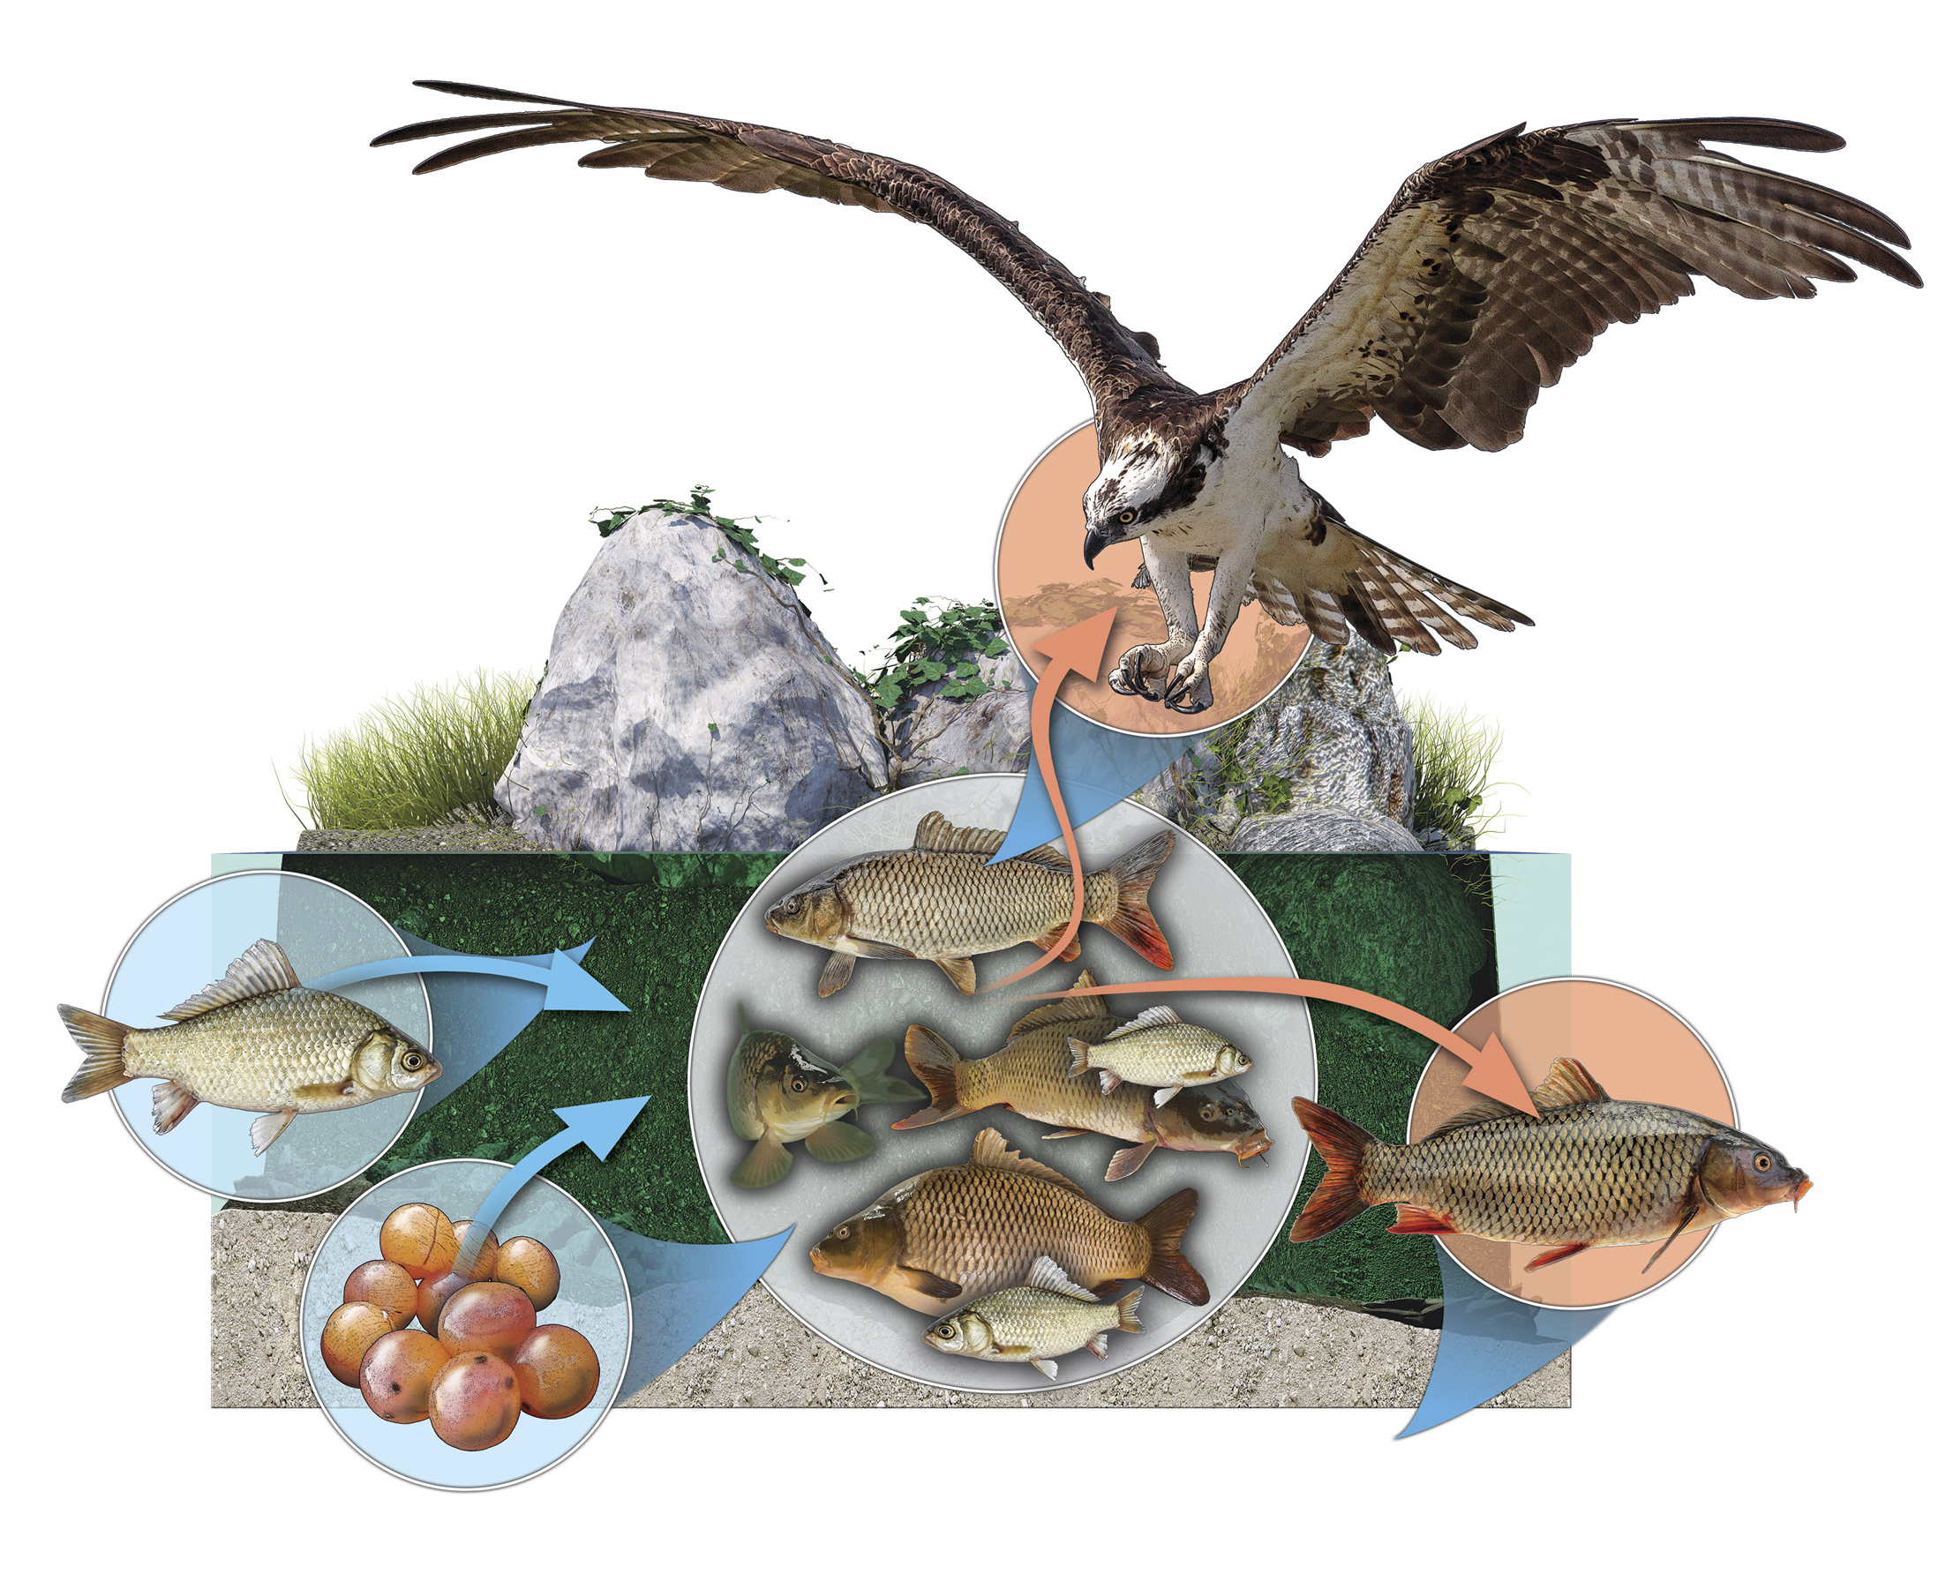
Dinâmicas populacionais nos ecossistemas
Os ecossistemas são sistemas abertos que trocam energia e matéria com o meio exterior.
Águia-pesqueira
Mortalidade
Imigração
Emigração
Carpa
Natalidade

Slide 17
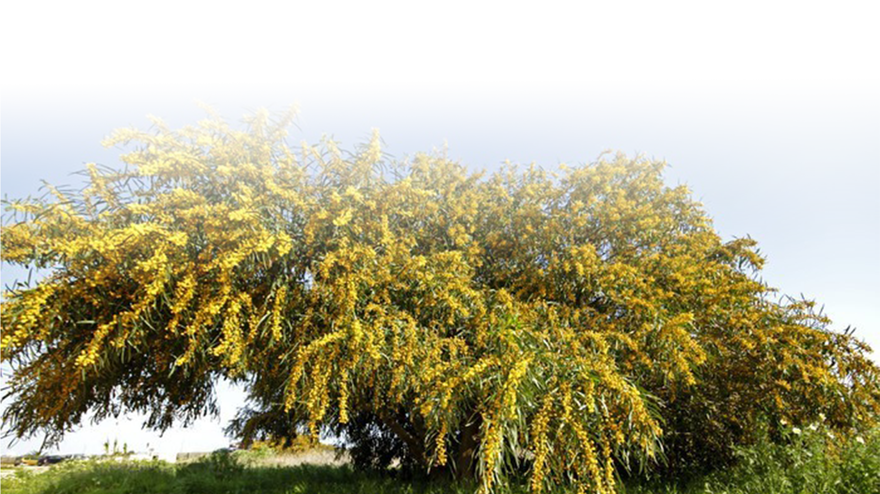
Dinâmicas populacionais nos ecossistemas
As relações bióticas devem manter-se dentro de certos limites, por exemplo, a relação entre a diminuição súbita de presas desencadeia a diminuição do número de predadores, levando ao equilíbrio dinâmico.
Quando tal não acontece corre-se o risco de se extinguirem certas populações ou até as espécies.

Slide 18
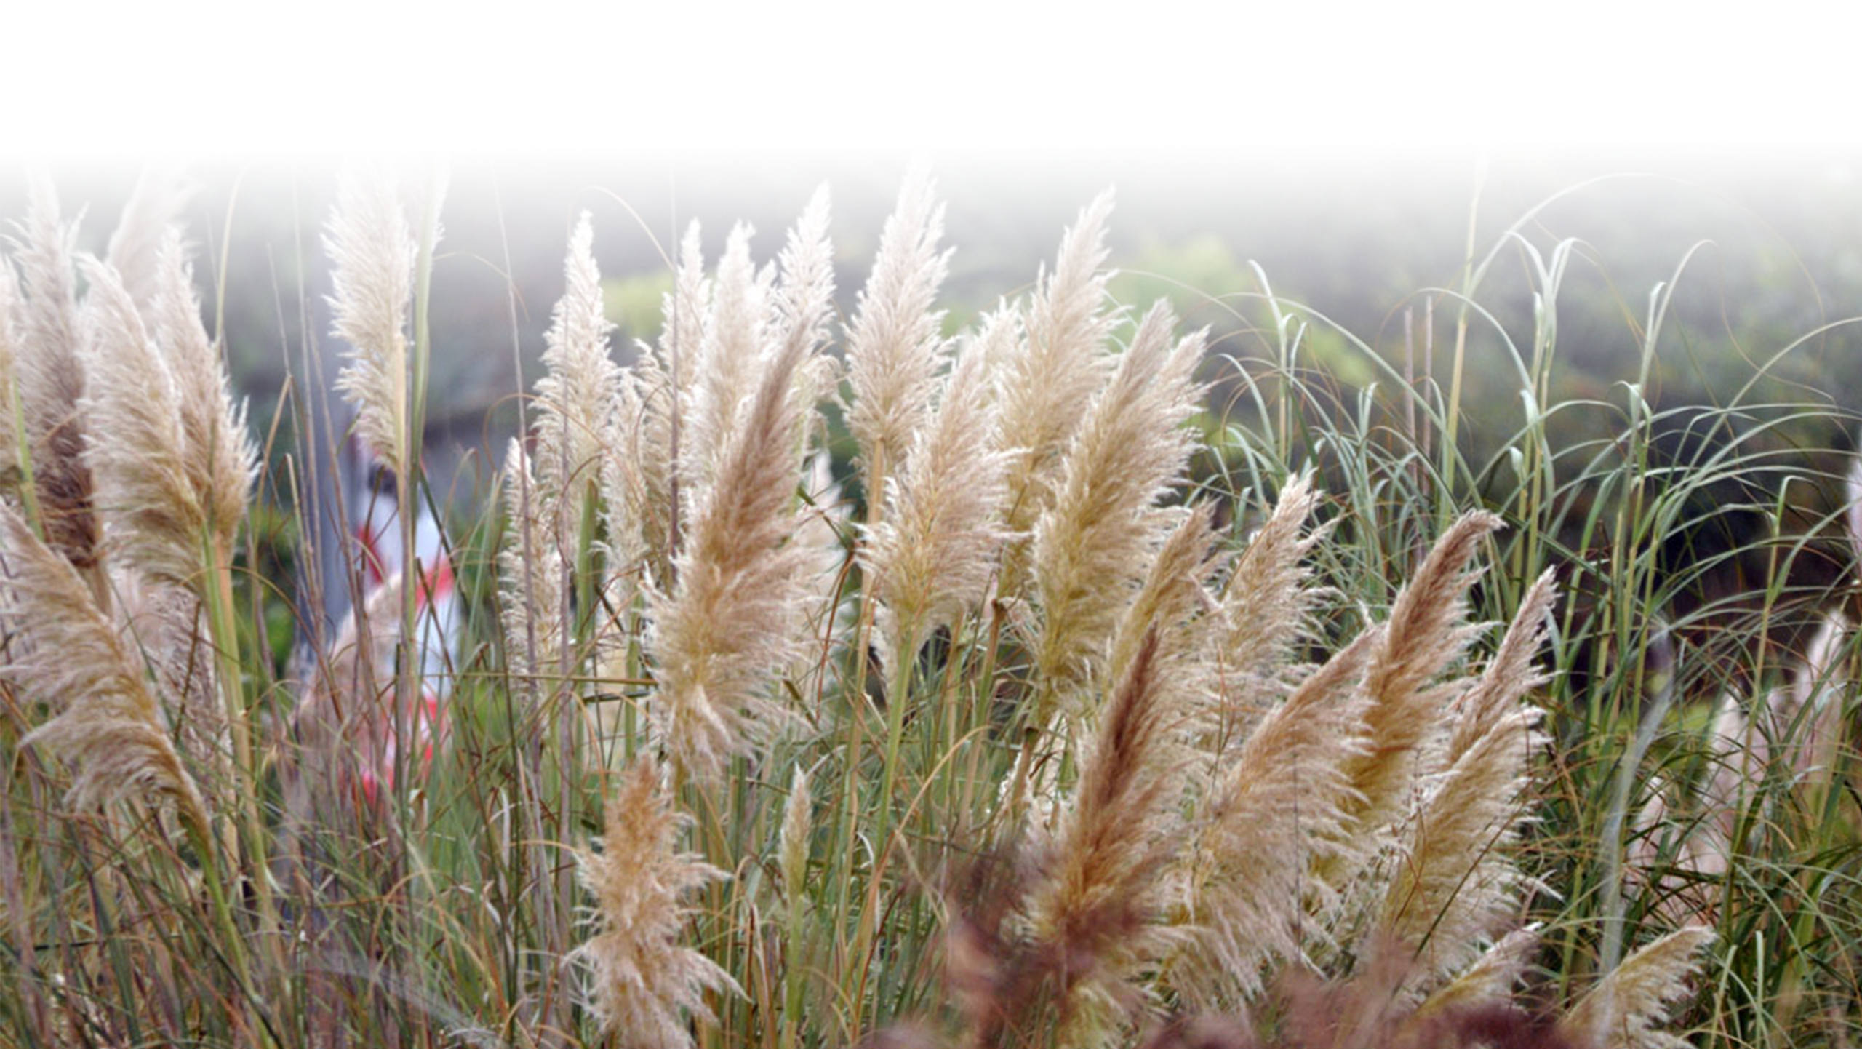
Dinâmicas populacionais nos ecossistemas
A introdução de espécies típicas de outras regiões, num dado ecossistema onde não encontram predadores, pode levar ao seu desenvolvimento e evolução nesse ecossistema, em prejuízo de outras espécies.

Slide 20
Testa o que sabes
1 | As relações bióticas são interações entre ...
A | os seres vivos e o ambiente.
B | os seres vivos entre si.
C | os fatores abióticos.

Slide 21
Testa o que sabes
1 | As relações bióticas são interações entre ...
A | os seres vivos e o ambiente.
B | os seres vivos entre si.
C | os fatores abióticos.
Próxima pergunta

Slide 22
Testa o que sabes
1 | As relações bióticas são interações entre ...
Tentar novamente

Slide 23
Testa o que sabes
2 | A relação de cooperação é ...
A | uma relação interespecífica.
B | prejudicial para os seres vivos envolvidos.
C | benéfica para ambos os seres vivos envolvidos.
D | uma relação que ocorre pontualmente.

Slide 24
Testa o que sabes
2 | A relação de cooperação é ...
A | uma relação interespecífica.
B | prejudicial para os seres vivos envolvidos.
C | benéfica para ambos os seres vivos envolvidos.
D | uma relação que ocorre pontualmente.
Próxima pergunta

Slide 25
Testa o que sabes
2 | A relação de cooperação é ...
Tentar novamente

Slide 26
Testa o que sabes
3 | A relação representada na figura é designada de ...
A | colónia.
B | sociedade.

Slide 27
Testa o que sabes
3 | A relação representada na figura é designada de ...
A | colónia.
B | sociedade.
Próxima pergunta

Slide 28
Testa o que sabes
3 | A relação representada na figura é designada de ...
Tentar novamente

Slide 29
Testa o que sabes
4 | É exemplo de uma interação intraespecífica ...
A | parasitismo.
B | comensalismo.
C | mutualismo.
D | canibalismo.

Slide 30
Testa o que sabes
4 | É exemplo de uma interação intraespecífica ...
A | parasitismo.
B | comensalismo.
C | mutualismo.
D | canibalismo.
Próxima pergunta

Slide 31
Testa o que sabes
4 | É exemplo de uma interação intraespecífica ...
Tentar novamente

Slide 32
Testa o que sabes
5 | O efetivo populacional é prejudicado pela ...
A | mortalidade e imigração.
B | mortalidade e emigração.
C | natalidade e emigração.
D | natalidade e imigração.

Slide 33
Testa o que sabes
5 | O efetivo populacional é prejudicado pela ...
A | mortalidade e imigração.
B | mortalidade e emigração.
C | natalidade e emigração.
D | natalidade e imigração.
Terminar

Slide 34
Testa o que sabes
5 | O efetivo populacional é prejudicado pela ...
Tentar novamente

